Slide 1
Chemie in ALADIN
Mögliche Aufgabentypen und Limitationen

Slide 2
Programmatische Manipulation von chemischen „Einheiten“
Generierung von Molekülen (SMILES-Codes)
SURGE
Visualisierung und Manipulation von Molekülen
Kekule.js
Molecules3D
Chemene JSDraw
MolPaint
JSME
SMILES (2D) konvertieren zud MOL (3D)
Limitation: SMILES codiert keine räumliche (3D) Darstellung
Approximation mit OpenBabel
Reaktionsgleichungssimulatoren
ChemReax
Chemical Reaction Simulator
JavaLab
OEChemTK (proprietär)

Slide 3
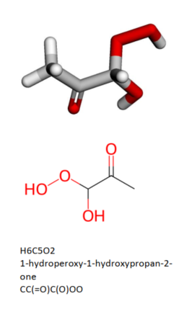
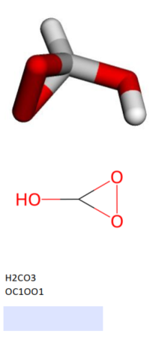
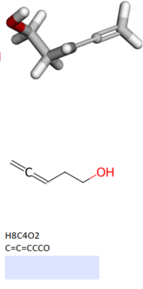
Nomenklatur-Aufgabe
Generierte Smiles-Code, welche in PubChem existieren und einen IUPAC-Namen besitzen | Generierte Smiles-Codes, welche in PubChem existieren und keinen IUPAC-Namen haben | Nicht in PubChem existierende, generierte SMILES-Codes
Aufgabenerzeugung:
Generierung eines beliebigen SMILES-Code
Visualisierung in 2D/3D
Evtl. Verknüpfung zu tatsächlichem IUPAC-Namen
Aufgabenbearbeitung:
Erzeuge IUPAC-Namen des dargestellten Moleküls

Slide 4
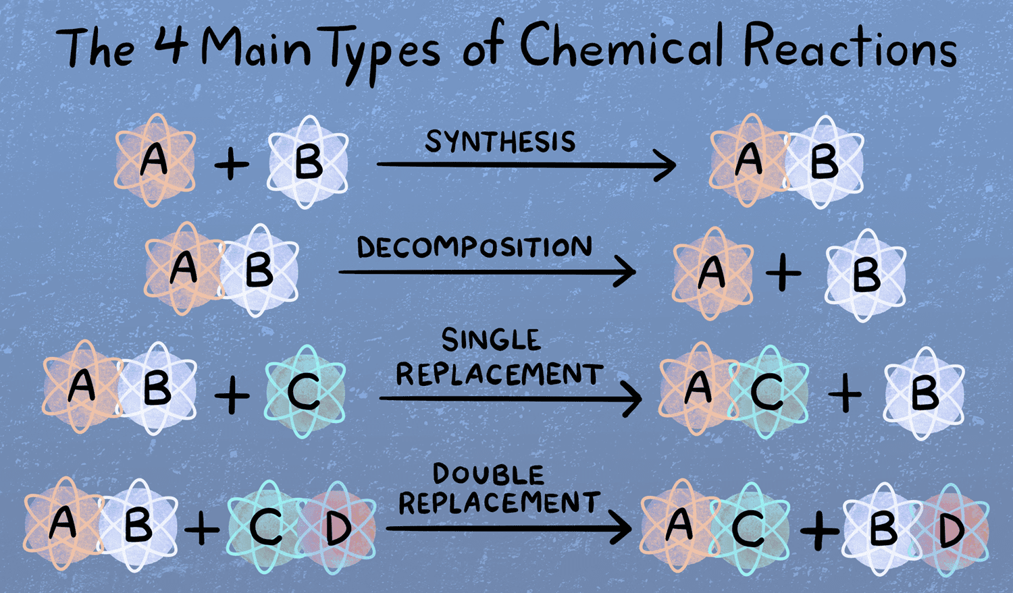
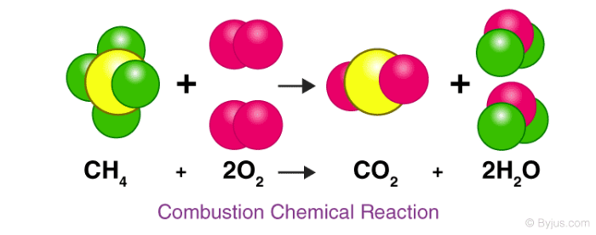
Reaktionsgleichungsaufgabe
Aufgabenerzeugung:
Generiere zwei Moleküle
Visualisierung in 2D/3D
Generiere Reaktionsgleichung
Berechne Produkt(-bibliothek)
Aufgabenbearbeitung:
Berechne Produkt (aus Bibliothek) manuell

Slide 5
(Dynamische) Generierung sinnvoll oder eher Aufgabenpools (aus DB)?
PubChem
Auswahl von Molekülen anhand von Komplexitätsmetriken zur Steuerung des Schwierigkeitsgrades
Korreliert Molekülkomplexität mit Komplexität der Namensfindung? (Bspw. Assembly Theory)
Reaktionsgleichungsdatenbanken (Open Reaction Database)
Auswahl von Reaktionsgleichung mit Reaktanten + Produkten
Existieren Komplexitätsmetriken für Reaktionsgleichungen?

